Slide 1
Notes:
💡【好思Smart Thinking+】——讓好思想落地，讓農業美學走入生活
在土地與生活之間，我們始終相信有一道看不見的橋，那就是「好思」──好的思想，才能帶來更好的行動。
這個品牌誕生於我們與地方共好的信念，也來自一場對於「農業可以更有溫度」的深刻思考。
因有幸接觸勞動部專案的契機，我們重新審視過去在產業輔導累積的人脈與經驗，思考農業如何不再只是田間生產，而是與生活、健康、美感接軌的新體驗。因此，「好思農創館」、「好思樂活」、「好思青創基地」、「好思共享空間」應運而生。
我們相信，農產品不應只是被銷售的對象，而是被理解與詮釋的媒介。
在好思，我們讓料理家、調香師、文創與花藝設計師進場，用他們的專業重新演繹食材與土地的故事──用香氣傳遞植物的療癒、用料理連結消費者與產地、用設計形塑農業的生活風格。
🌽【從田間走進城市，農業變成了生活的提案】
好思目前推出兩款產品：
• 雲林國產爆米花，講述台灣雜糧與茶葉復興的故事；
• 茶樹精華洗手液系列，喚起土地香氣與日常清潔的溫柔連結。
這些產品不是為了成為「農產商品」，而是我們讓農業生活化的第一步，也希望透過這產品傳遞農業永續、地方創生與健康樂活的議題。
未來，我們將透過五感體驗、跨域職人手作課程、與產地農民的食農教育，讓消費者不只買產品，更能「參與農業」。
🏥【醫農同家，用農業照顧健康】
我們團隊的背景來自醫學院，秉持「醫農同家」的信念，持續與醫療體系如北醫大合作，推動將國產食材導入醫療與健康生活場域。
這不僅是一場產品創新，更是一場永續健康的生活革命。
🛠️【從資源運籌到跨域創新，讓農業說出美的故事】
好思背後，是我們長期以來的資源整合與跨域運籌經驗。
我們要讓農業不是被動接受者，而是主動提出價值的產業，體驗的核心不再是原料，而是「農學的生活美學」──美容、美食、美體、美感，一切來自農業的可能。
________________________________________
✨好思，不只是品牌，是讓農業走入都市、走入人心的一種生活方式提案。
讓跨域人才為農業說話，讓好思想在城市發芽，在鄉村落地。
邀請你，與我們一起「好好思考、好好生活」。

Slide 3
好思推動身心平衡與食農教育，
從課程、食農體驗、到友善農產加工，
讓人們在忙碌的生活中找到與這片土地連結的方式。
透過使用當季天然食材，發展健康烘焙與養生飲食，
我們讓每個選擇都回歸本質，成為支持永續與健康的行動。

Slide 4
「農學的生活美學」
美容、美食、美體、美感，
一切來自農業的可能
邀請你，與我們一起
「好好思考、好好生活」
讓跨域人才為農業說話，讓好思想在城市發芽，在鄉村落地
好思， 不只是品牌，
是讓農業走入都市、
走入人心的一種生活方式提案
農業生活化，透過五感體驗、跨域職人手作課程、與產地農民的食農教育，讓消費者不只買產品，更能「參與農業」
農業如何不再只是田間生產，而是與生活、健康、美感接軌的新體驗

Slide 5
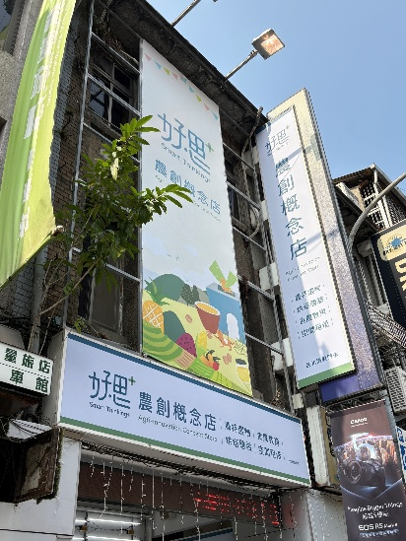
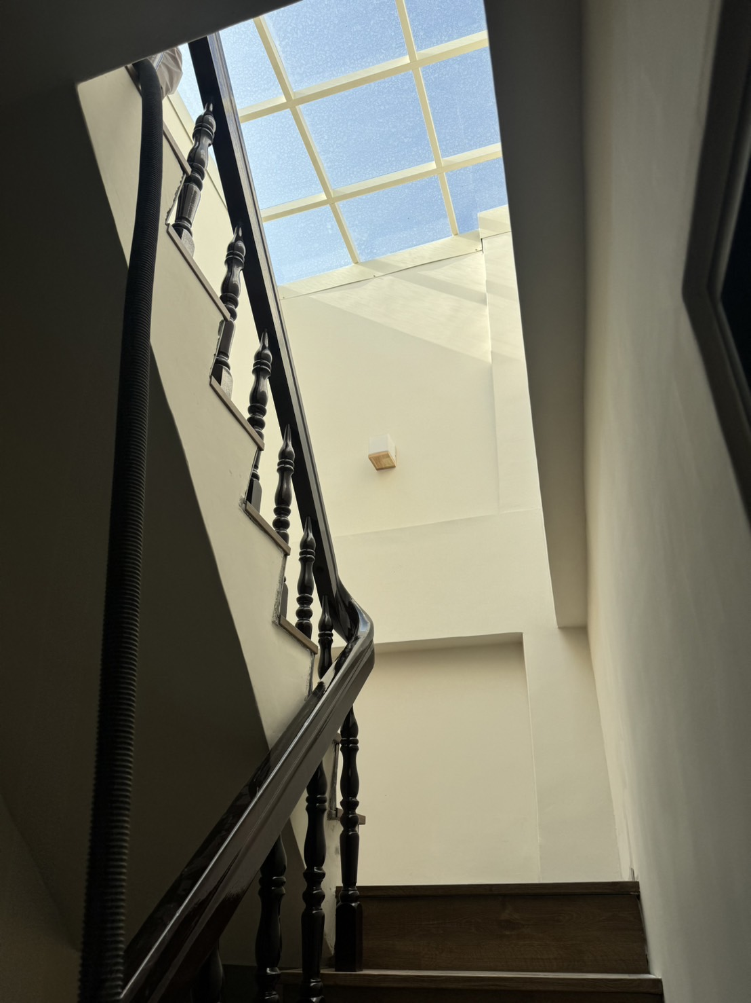
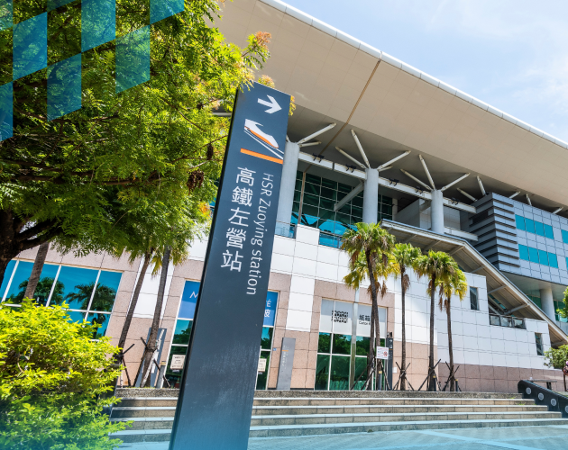
台北-好思樂活空間
瑜珈空間 × 烘焙體驗 ×
食農教育 × 身心平衡
台北-好思農創概念店
好思講堂 × 食農教育 × 烘焙體驗 × 農特選物 × 空間租借
地址：台北市大同區庫倫街13巷1弄5號
(近圓山捷運站步行5-7分鐘)
地址：台北市中正區博愛路12號
（近台北車站、北門步行5-7分鐘）
雲林-好思青創基地
「種下知識，收穫未來
打造青創基地與提供一站式服務」
地址：雲林縣口湖鄉梧北村光明路48號
高雄-好思創造力共享空間
地址：高雄市左營區大中二路756號
（近高鐵左營站，步行5-7分鐘）
Notes:
與地方共好的信念，也來自一場對於「農業可以更有溫度」的深刻思考。
因有幸接觸勞動部專案的契機，我們重新審視過去在產業輔導累積的人脈與經驗，思考農業如何不再只是田間生產，而是與生活、健康、美感接軌的新體驗。因此，「好思農創館」、「好思樂活」、「好思青創基地」、「好思共享空間」應運而生。

Slide 6
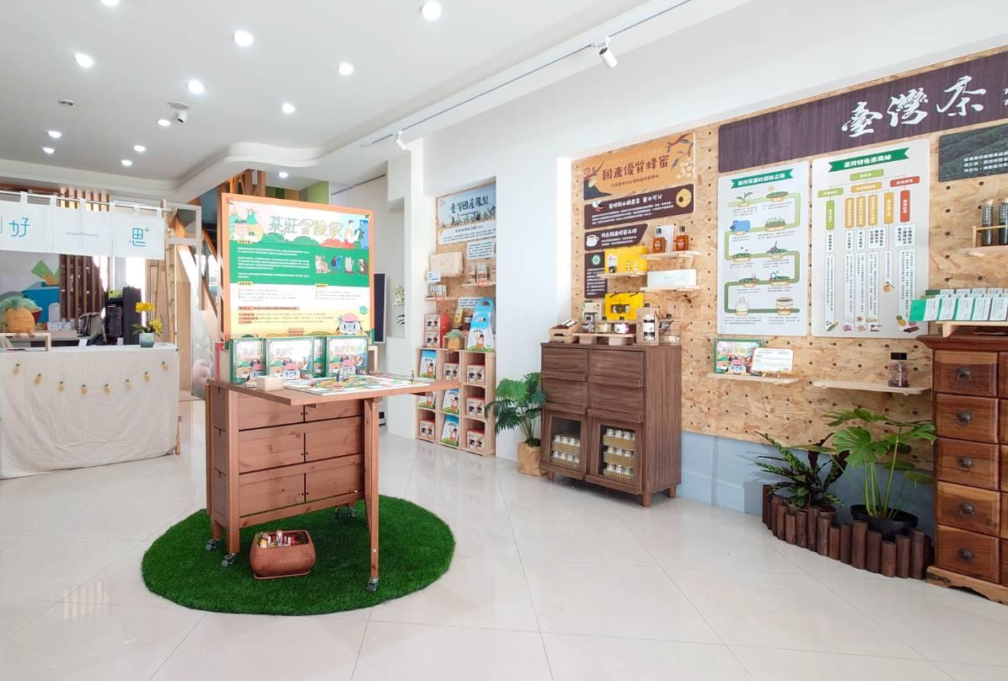
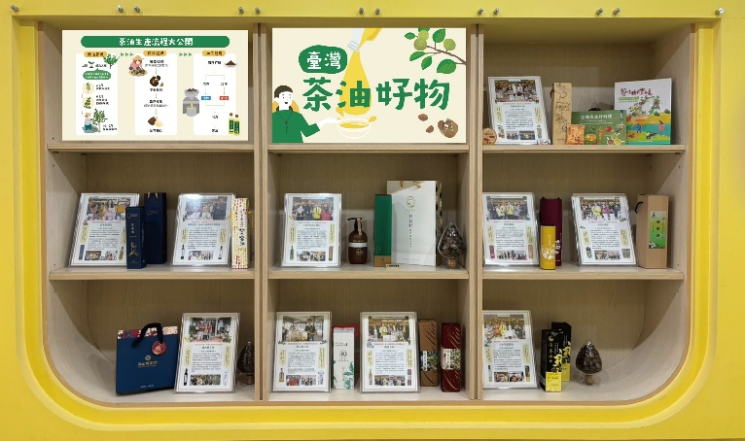
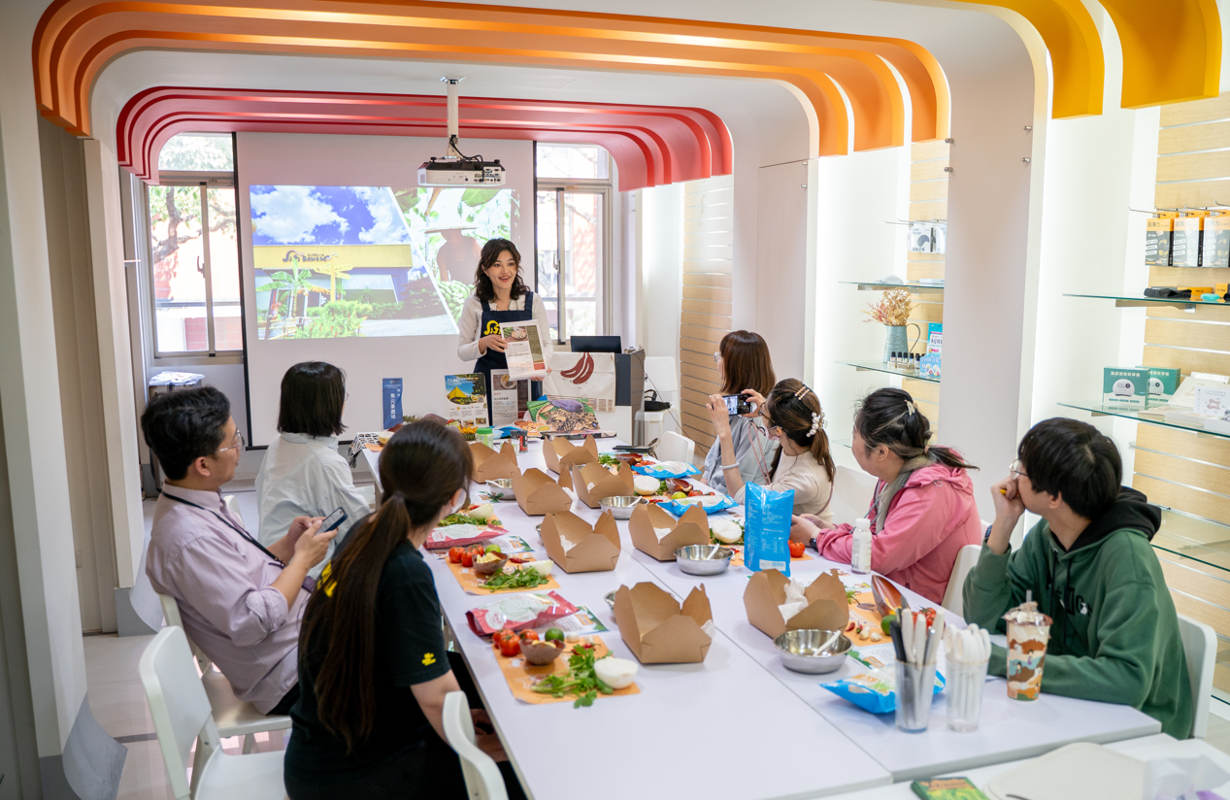
好思農創概念店-博愛門市
好思講堂 × 食農教育 × 烘焙體驗 × 農特選物 × 空間租借
農業生活化透過五感體驗、跨域職人手作課程、與產地農民的食農教育，讓消費者不只買產品，更能「參與農業」

Slide 7
好思農創講堂
打造城市與土地的農產橋樑，支持優秀的農業生產者！
好思農創講堂
為一個全新的「農產交流平台」，
透過定期舉辦的交流講座，
分享優質在地食材與友善耕作理念，
進行跨產業新知交流。
這不只是一次媒合活動，
更是一場用「消費力量」實踐永續的行動。
我們希望
讓優秀的農業生產者被更多人看見，
通路端發掘值得信賴的在地食材，
建立城市與土地的真誠連結。
Notes:
邀請值得被看見的在地優秀農業生產者，
走進城市與五星級飯店主廚、連鎖餐飲、
優質通路、餐飲品牌面對面，
邀請你與我們一同參與這場推動食農共好的旅程，
讓選擇支持在地的每一口，
都成為永續未來的起點。

Slide 8
農業永續
品 牌 理 念
好思致力於推動友善耕作、
資源循環與綠能應用，
支持環境友善的農業模式，
讓每一份農產品都來自對土地的溫柔對待。
從推廣作物有害生物綜合管理（IPM），
到選擇無農藥殘留的友善作物與實踐，
我們讓消費者能以行動參與支持，
為下一代留下更健康的農業環境。
Notes:
農業不只是生產，更是人與土地之間的永續承諾。

Slide 9
地方創生
品 牌 理 念
好思透過連結都市與農村、發揮在地產業特色、
導入循環經濟，
促進農村資源升級，讓優秀的生產者被看見，
創造更多合作機會。
從支持永續善農到推動農食教育與創新農產品，
我們希望讓更多人參與地方共榮，
共同打造充滿活力的在地經濟。
Notes:
地方的發展，不該只是傳統與現代的選擇，
而是融合創新與文化的共生。

Slide 10
農業永續
與地方創生的實踐
產品開發理念
我們響應創新的農業科技與環境永續理念，
不僅透過體驗課程推動地方創生，
從中挑選友善土地、農業永續的原物料，
打造優質的農產加工品/日用品。
Notes:
每一款產品都是我們對土地的尊重與對人的關懷，
結合健康、美味、永續，讓消費者在日常生活中，
能以行動支持在地農業與環境友善的未來。

Slide 11
農產加工創意產品
讓農業生活化的第一步，
傳遞農業永續、地方創生與健康樂活

Slide 12
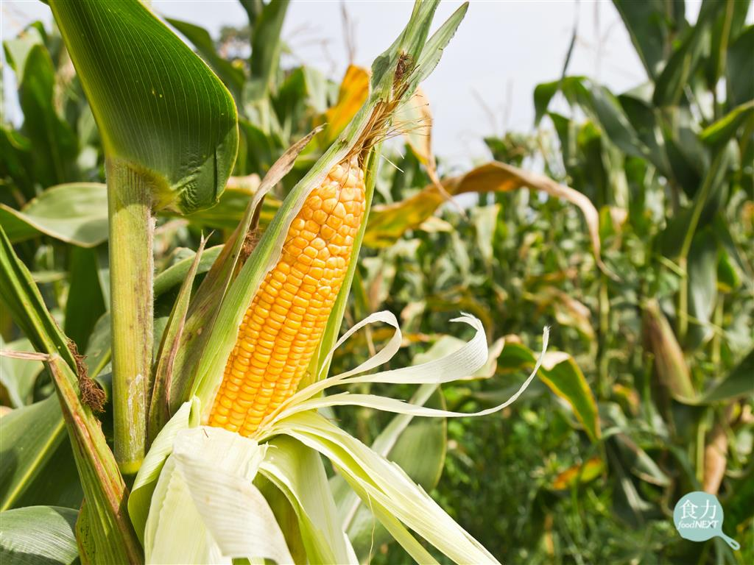
進口糧食依賴度高，
如何支持臺灣農業？
我們選擇以國產玉米作為爆米花的主要原料，
支持本土雜糧產業，
讓消費者在日常零食選擇中，
也能為臺灣農業與環境永續盡一份心力。
讓臺灣農業走進日常生活
每一口爆米花，都是對土地的支持，
讓消費者在享受美味的同時，
也能參與支持國產農業、促進環境永續的行動。
Notes:
目前臺灣的糧食自給率僅約 30%，
低價進口穀物，使本土雜糧產業發展受限。
長期依賴進口及氣候變遷的挑戰，
不僅增加食物供應鏈的不確定性，
也讓在地農業面臨挑戰。

Slide 13
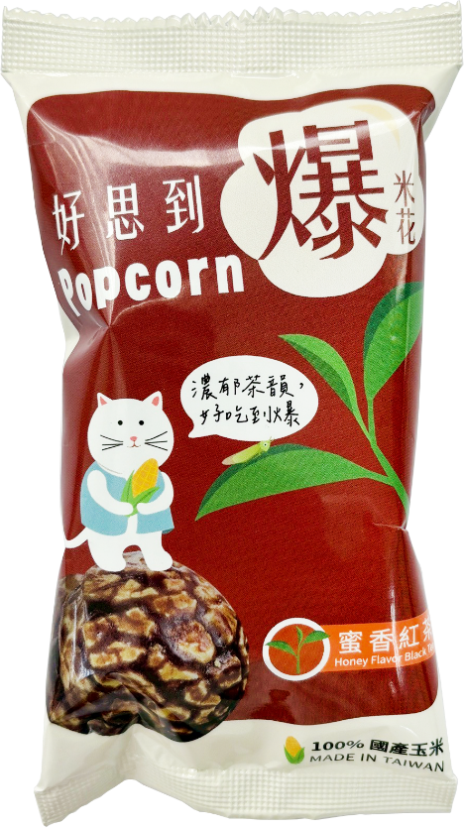
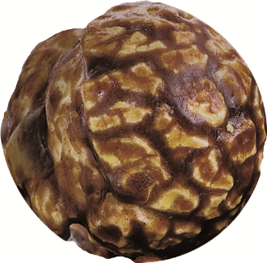
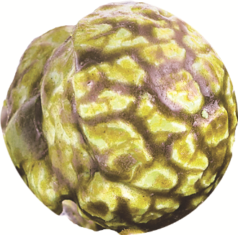
國產雜糧 × 臺灣特色茶葉的美味革命
好思到爆 臺灣茶味爆米花
農產加工創意產品
蜜香紅茶
小綠葉蟬自然叮咬茶葉
帶有天然蜂蜜與果香
與爆米花的酥脆口感完美融合
四季春茶
清新淡雅的綠茶香氣，
平衡爆米花的甜度，
帶來層次豐富的風味體驗。

Slide 14
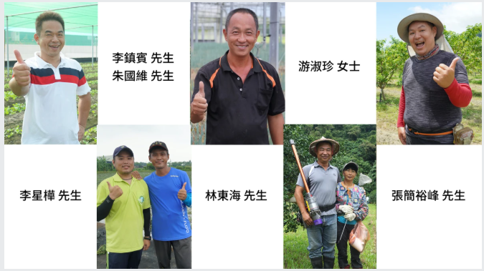
作物有害生物整合管理（IPM） 是關鍵策略，
透過「預防勝於治療」的概念，
運用多元防治方式降低病蟲害風險，
減少化學農藥使用，達到生產、生態與生活的平衡。
第一屆永續善農獎入圍者
作物：草莓
作物：金柑
作物：稻穀
作物：水稻、菱角
作物：火龍果
作物：草莓
作物：落花生
作物：菠菜、油菜
作物：青蔥
作物：釋迦

Slide 15
友善大地，
開啟臺灣農業的良性循環
永續善農友善大地，
在提升農業產出與效率的同時，
必須兼顧環境與資源永續，
推動友善耕作模式。
讓永續農業成為日常選擇
為響應環境友善的農業發展，
我們支持第一屆永續善農獎得主
游淑珍女士的淇珍御果果園，
採購金柑格外品，
並將其製成能長久保存的果乾，
以實際行動推動永續農業與友善消費。
友善種植方式
運用 IPM 技術，搭配吸塵器抓蟲、遙控除草機等環境友善方法，減少農藥依賴，讓金柑在最自然的狀態下健康成長。
Notes:
在土地與生活之間，
我們始終相信有一道無形的橋，
那就是「好思」-好的思想，才能帶來更好的行動。
我們的每一個選擇，都是對土地的溫柔承諾，
不僅能安心享受美味，更能透過選擇支持友善農業，
讓土地、農業與消費者形成良性循環，
共同守護健康與環境。
未來，好思將持續推廣永續善農理念，
依據季節推出更多優質產品，
讓更多人透過行動支持友善農業，
一起為土地與環境創造更好的未來。

Slide 16
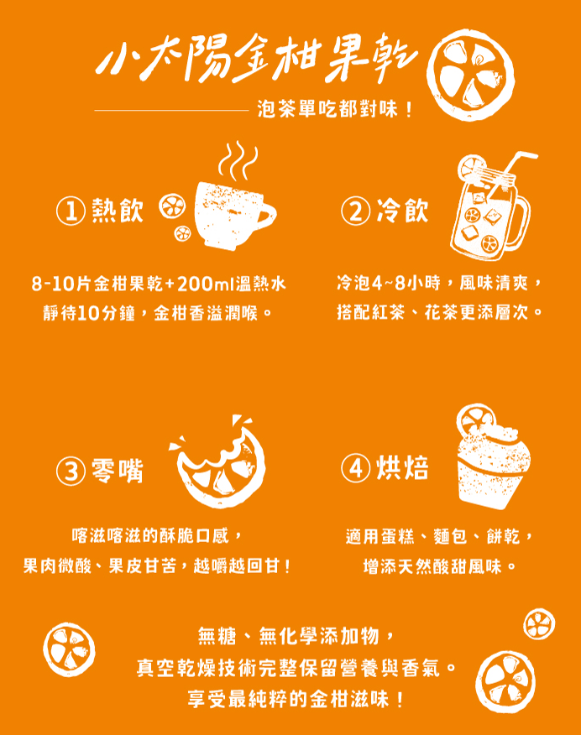
小太陽金柑 果乾
支持友善耕作 × 安心選擇
無預防性用藥，溫柔對待土地
農產加工創意產品

Slide 17
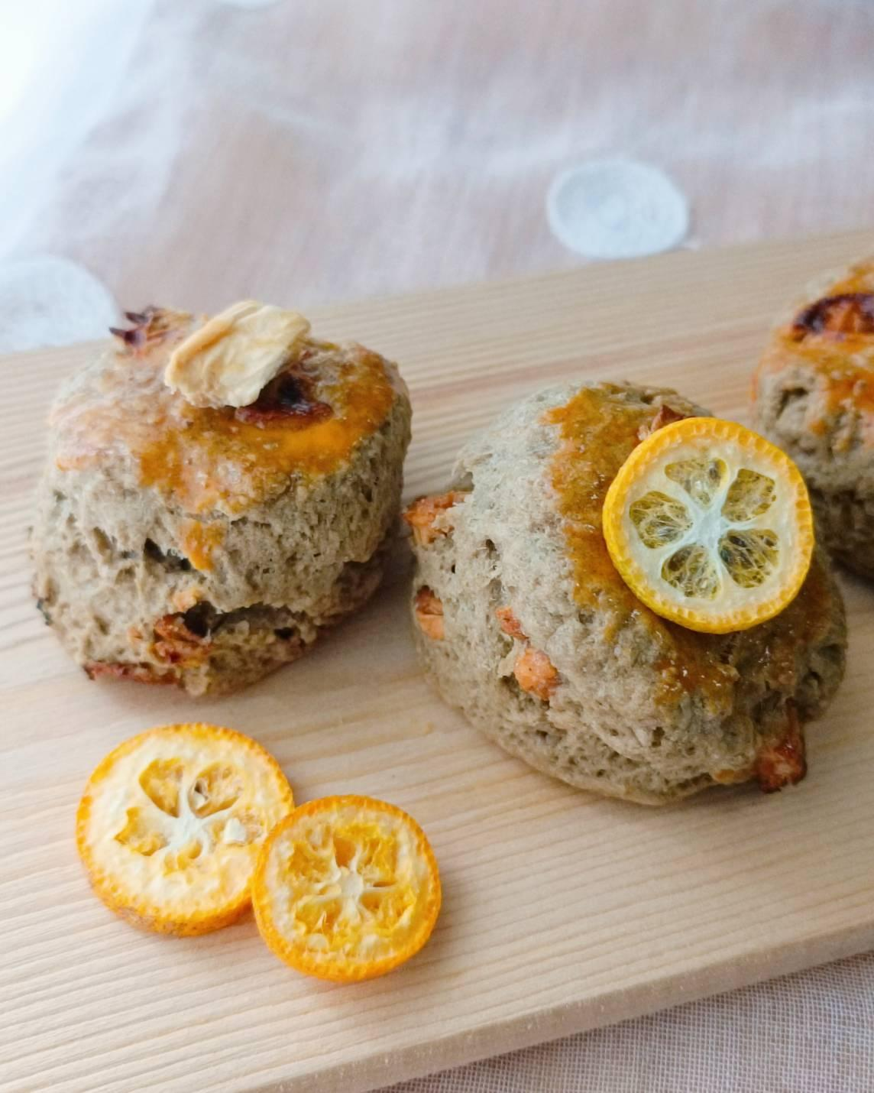
食農教育烘焙體驗
好思為「金柑」量身打造烘焙體驗，這堂課不只是手作甜點，更是一場貼近產地的食農教育。
從認識在地水果，到親手完成蛋糕裝飾，每一個步驟都讓我們更貼近四季風土，也更珍惜從產地到餐桌的每一份心意！
Notes:
來自宜蘭「淇珍御果」的金柑，農作達人採用IPM農法栽培，使用吸塵器除蟲等方式精準控制減少農藥噴灑，獲得永續善農獎肯定，是我們與土地共好的選擇。

Slide 18
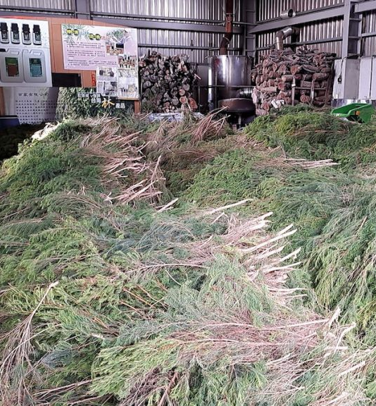
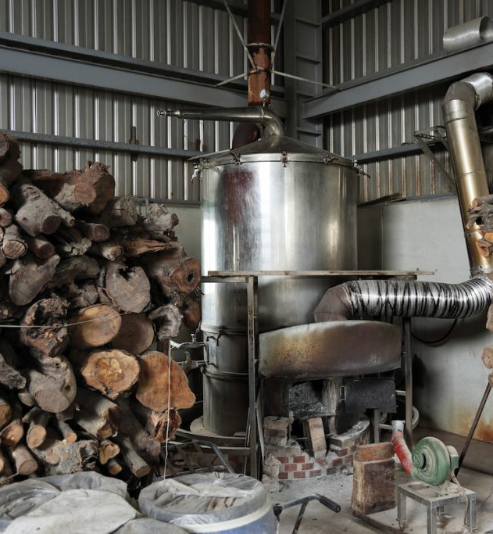
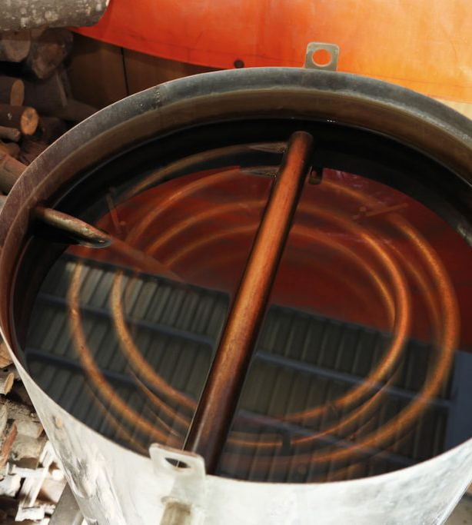
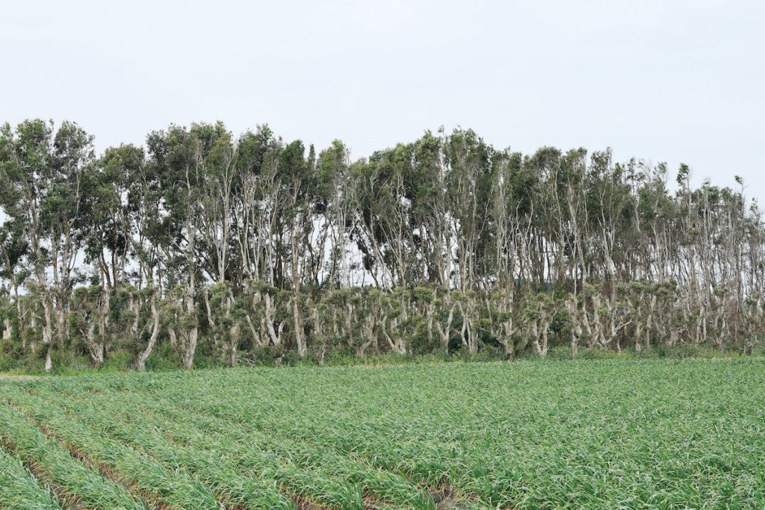
環境永續 × 自然精華
臺灣沿海地區面臨土壤鹽化、風蝕侵害與極端氣候影響，
農作物難以生長，環境保育更是一大挑戰。
雲林縣劉掍山伯伯不畏艱困開啟沿海造林行動
種植成片互葉白千層防風林，以樹為牆，守護土地
不僅改善土壤、抵禦強風與鹽害，
也達成碳匯減碳目標，為環境帶來長遠影響。
劉伯伯更成功蒸餾出高品質的國產茶樹精油，
這不僅是地方創生的成果，更是自然永續的結晶。
葉片即是蒸餾茶樹精油的原料
傳統柴燒蒸餾設備
冷凝萃取工序分離純露和精油

Slide 19
蘊含
雲林在地種植
互葉白千層精油

Slide 20
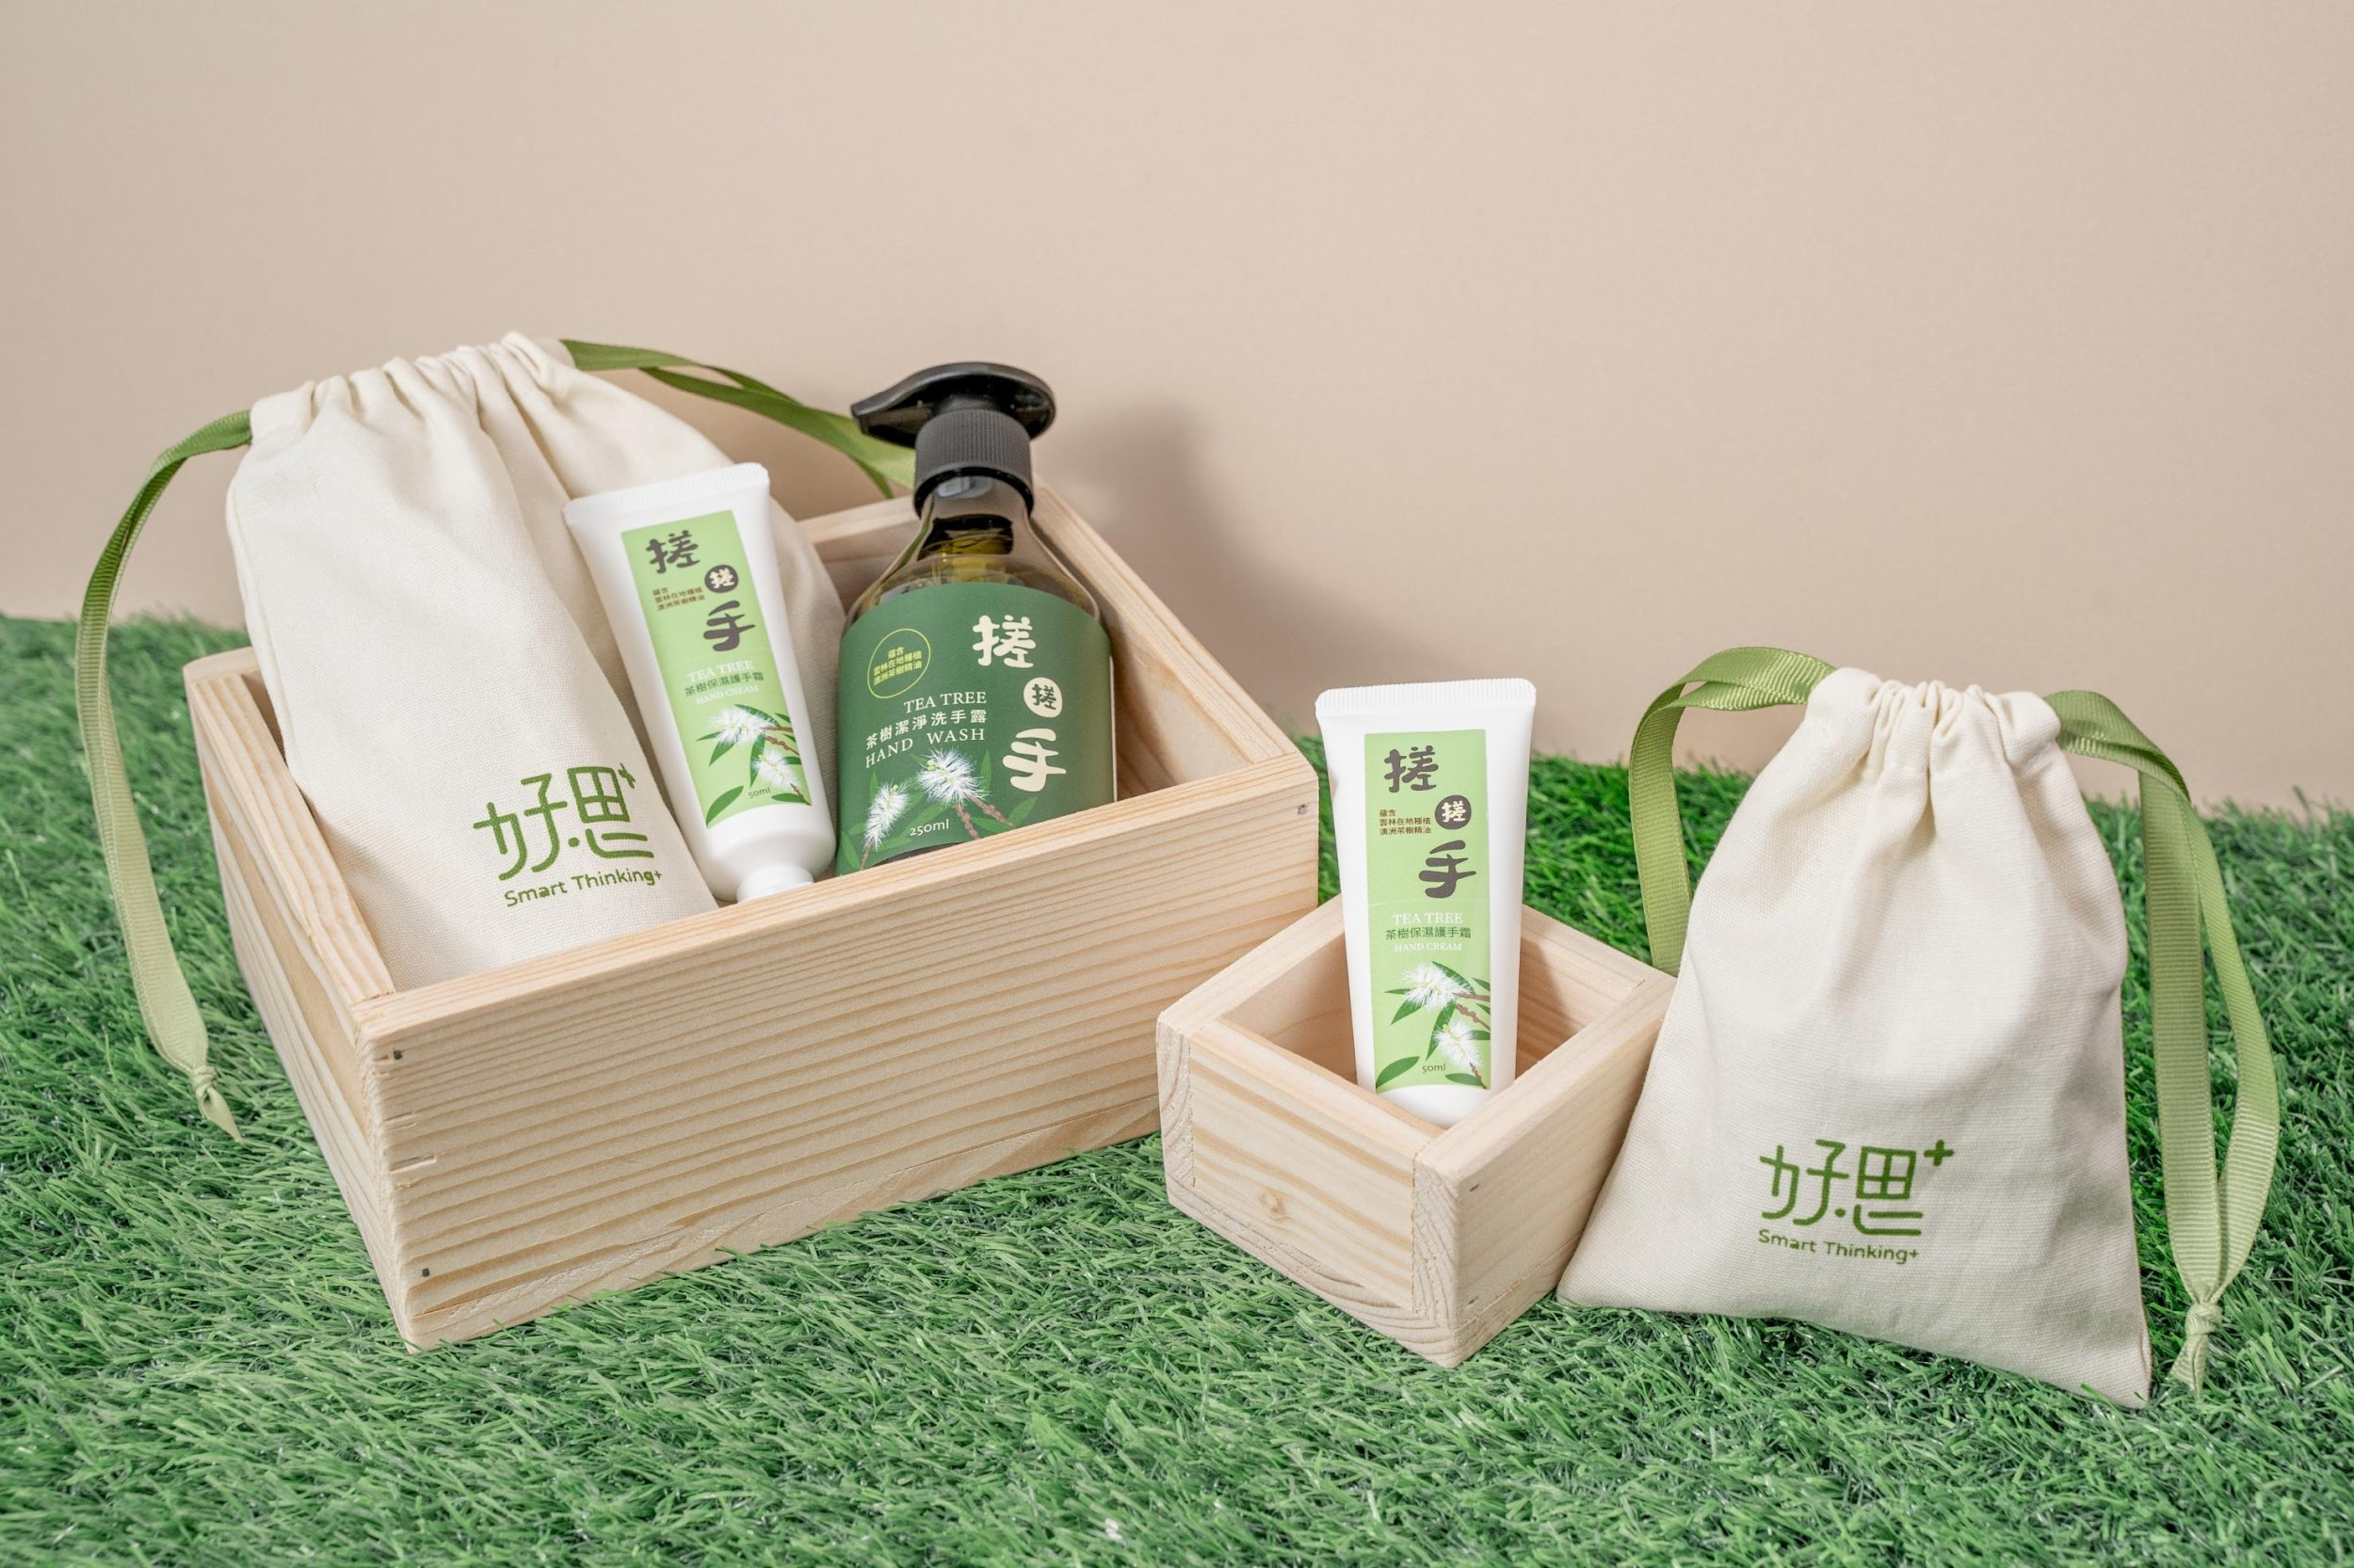
碳匯造林 × 自然呵護
茶樹洗手露/護手霜
農產加工創意產品
喚起土地香氣與日常清潔的溫柔連結

Slide 21
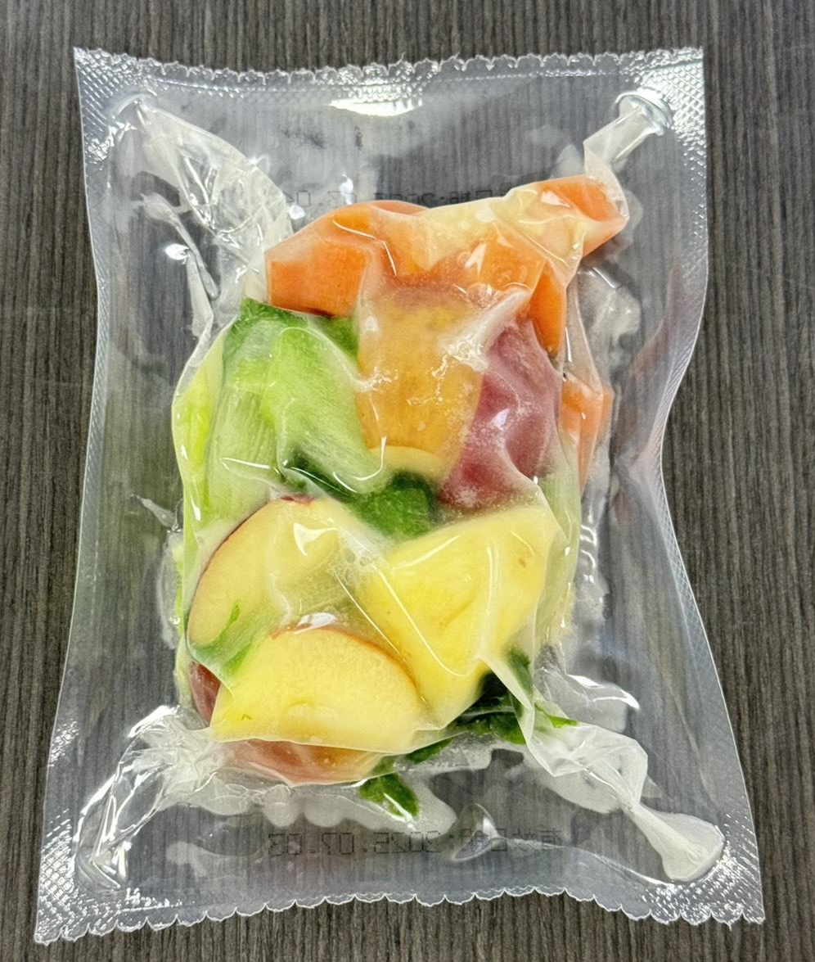
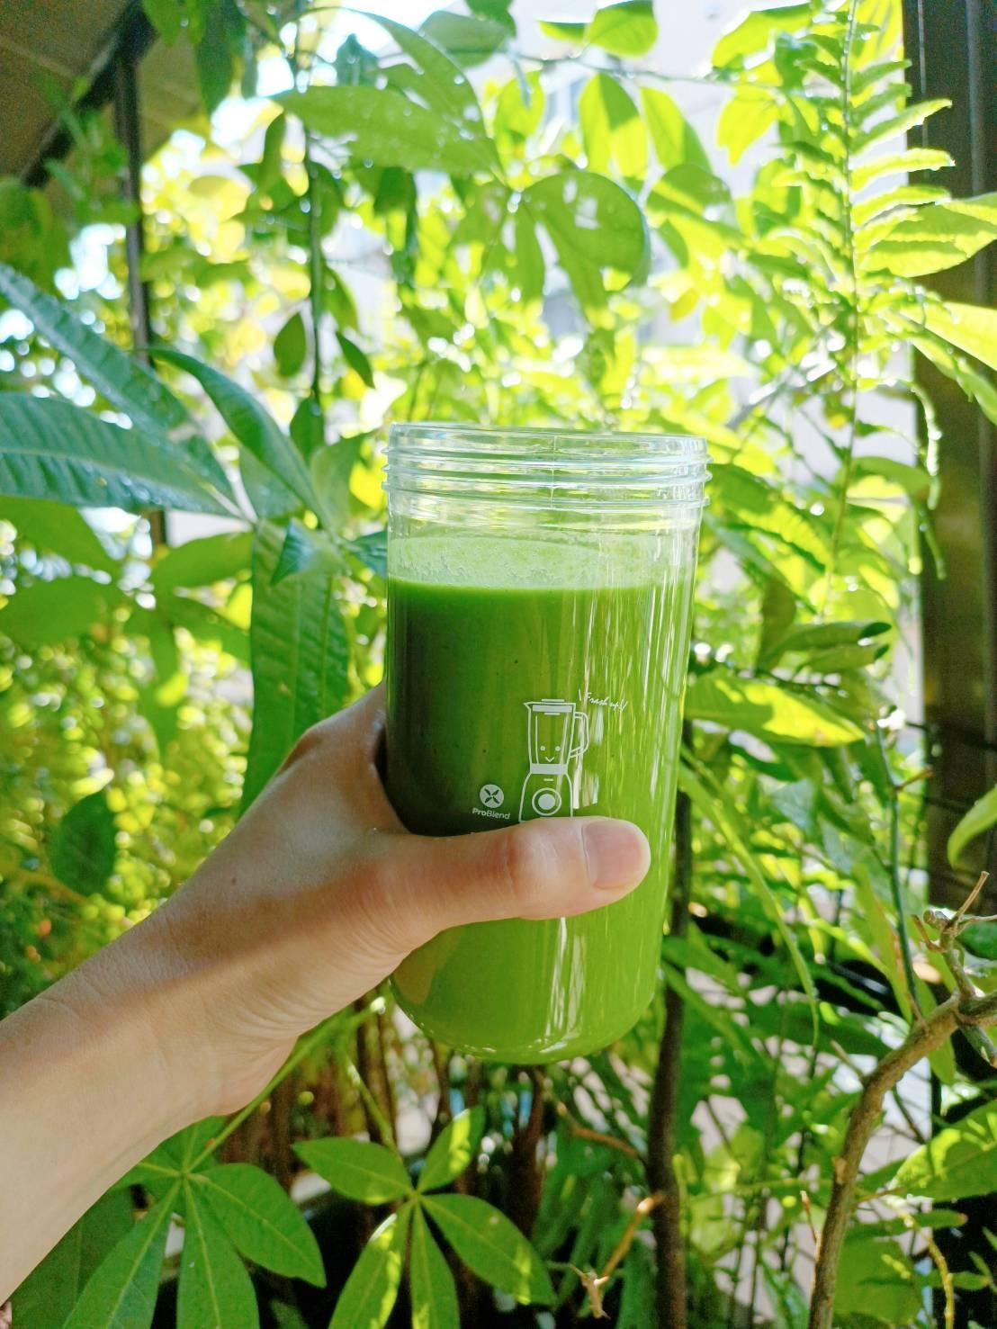
「原型食物」的重要性」
經過層層加工精緻食品雖方便，
過多的添加物與營養流失。 選擇原型食物
完整的蔬果、穀物、堅果、
豆類和天然蛋白質， 不僅能攝取最純粹的營養，
還能讓身體回歸最自然的平衡，
也是對身體的善待。
找回最純粹的營養，
從原型食物開始
Notes:
現在就開始，讓餐桌上的食物回歸最原始的美好， 給自己和家人最真實的營養。 選擇原型食物，讓健康從「最初的樣子」開始！

Slide 22
農產加工創意產品
「一包好拌拌綠拿鐵
補足每天2/3膳食纖維」
天然無添加，不含精製糖、無化學防腐劑
業界最高蔬菜比例 蔬菜7:水果3 真正喝得到滿滿植化素及綠葉素、膳食纖維營養
嚴選國產有機認證蔬菜、產銷履歷紅蘿蔔
製作後立即真空急速冷凍 保留最佳營養 符合ISO22000食品安全管理標準、HACCP認證
TIPS.
綠拿鐵加入這些更棒
輕巧果粉包
嚴選臺灣苦茶油
國產蜂蜜
Notes:
綠葉蔬菜富含維生素、礦物質（高麗菜、小白菜、青江菜）
天然甜味好喝順口（蘋果、鳳梨、柳丁、紅蘿蔔）
輕巧果粉包：增添風味營養升級：
國產木鱉果粉、香檬粉、蕉皮粉、青蕉粉
嚴選臺灣苦茶油：優質 Omega-9 讓健康更升級
國產蜂蜜：自然的甜蜜，入口圓潤滑順，
帶有獨特的香氣與回甘韻味

Slide 23
1
2
3
(蔬果包可先解凍)

Slide 24
好好生活，思考從這裡開始
每一次體驗，都是一種好思

Slide 25
讓生活更美好，
讓選擇更有意義，
邀請你，與我們一起
「好好思考、好好生活」

